Slide 1
MVVM
Автор Юрий Петров vk.com/mobile_developing
https://t.me/mobile_developing_chat
Model - View - ViewModel
Шаблон проектирования архитектуры приложения.

Slide 2
Model - View - ViewModel
Model-View-ViewModel — Шаблон представлен в 2005 году Джоном Госсманом (John Gossman)
Цель - разделить приложение на 3 независимых слоя.
View - Activity/Fragment
Model (Repository) - работа с бизнес логикой (работа с базой данных Firebase, SQLite и другие)
ViewModel - является связующим звеном View с Model, а также хранит данные для View

Slide 3
Слой 1
View
Обработка событий полученных от пользователя. Отображение измененных данных.
Уведомляет View об изменении данных с помощью наблюдения
Activity/Fragment
Слой 2
ViewModel
Хранит данные для View
LiveData
Слой 3
API для работы с Model
Repository
Model
Model
Room
(SQLite)
Бизнес логика, работа с данными
Firebase

Slide 4
Архитектурные компоненты Android
Android Architecture Components
Lifecycle
LiveData
ViewModel (AndroidViewModel)
Navigation

Slide 5
Dependencies
def nav_version = "2.3.0-beta01"
def lifecycle_version = "2.2.0"
def coroutines_version = "1.3.4"
// Lifecycle
implementation "androidx.lifecycle:lifecycle-extensions:$lifecycle_version "
// Kotlin
implementation "androidx.navigation:navigation-fragment-ktx:$nav_version"
implementation "androidx.navigation:navigation-ui-ktx:$nav_version"
// Dynamic Feature Module Support
implementation "androidx.navigation:navigation-dynamic-features-fragment:$nav_version"
// Coroutines
implementation 'org.jetbrains.kotlinx:kotlinx-coroutines-android:$coroutines_version'
Android Architecture Components. Dependencies Автор Юрий Петров vk.com/mobile_developing

Slide 6
Android Architecture Components Lifecycle
https://developer.android.com/topic/libraries/architecture/lifecycle

Slide 7
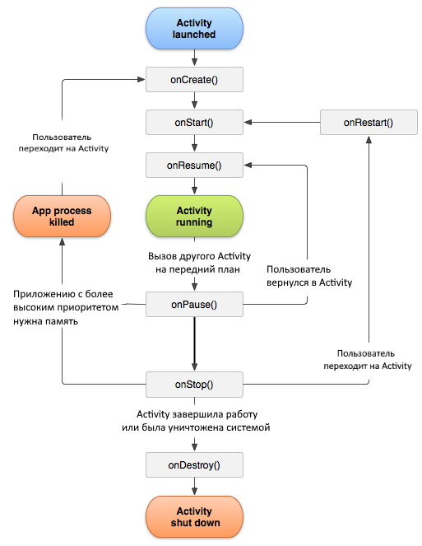
Жизненный цикл Activity
onCreate(): вызывается при создании вашей Activity.
onStart(): осуществляется подготовка к выводу activity на экран.
onRestoreInstanceState(): восстановление данных
onResume(): activity видно на экране и может взаимодействовать с пользователем.
onPause(): фокусировка на другом Activity.
onSaveInstanceState(): сохранение данных
onStop(): activity больше не видна.
onDestroy: activity уничтожена
Lifecycle. Activity Автор Юрий Петров vk.com/mobile_developing

Slide 8
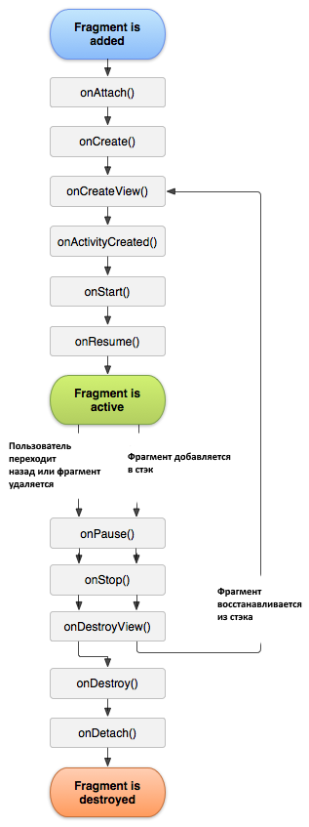
Жизненный цикл Fragment
onAttach(): связывание с Activity
onCreate(): инициализация фрагмента
onCreateView(): установка макета
onActivityCreated(): после установки макета
onStart(): фрагмент становится видимым
onResume(): фрагмент становится активным
onPause(): фрагмент становится не активным
onStop(): фрагмент становится видимым
onDestroyView(): удаление макета из фрагмента
onDestroy: фрагмент уничтожен
onDetach(): Отвязывание от Activity
Lifecycle. Fragment Автор Юрий Петров vk.com/mobile_developing

Slide 9
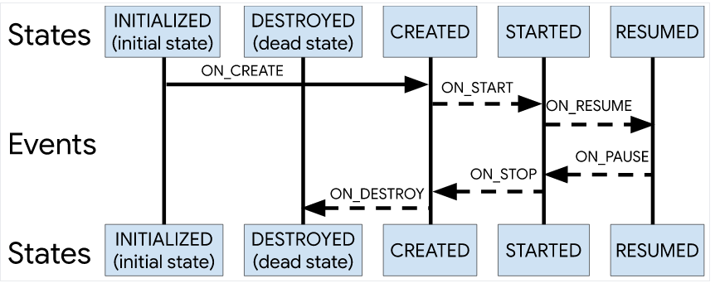
Обработка жизненных циклов
Компоненты Lifecycle выполняют действия в ответ на изменение состояния жизненного цикла Activity или Fragment.
Lifecycle это класс, который содержит информацию о состоянии жизненного цикла Activity или Fragment, и позволяет другим объектам наблюдать за этим состоянием.
Android Architecture Components. Handling Lifecycle Автор Юрий Петров vk.com/mobile_developing

Slide 10
Обработка жизненных циклов
Компоненты Lifecycle выполняют действия в ответ на изменение состояния жизненного цикла Activity или Fragment.
Lifecycle это класс, который содержит информацию о состоянии жизненного цикла Activity или Fragment, и позволяет другим объектам наблюдать за этим состоянием. Lifecycle использует два основных перечисления для отслеживания статуса жизненного цикла для связанного с ним компонента:
Event - События жизненного цикла . Эти события влияют на события обратного вызова в Activity или Fragment.
State - Текущее состояние компонента, отслеживаемого Lifecycle объектом.
LifecycleOwner является интерфейсом, который обозначает, что у класса есть Lifecycle. У него есть один метод, getLifecycle().
LifecycleObserver интерфейс который дает возможность подписаться на Lifecycle.
Android Architecture Components. Handling Lifecycle Автор Юрий Петров vk.com/mobile_developing

Slide 11
Events (события жизненного цикла)
Lifecycle.Event ON_ANY - Отслеживание всех возможных событий.
Lifecycle.Event ON_CREATE - Отслеживание метода onCreate владельца жизненного цикла.
Lifecycle.Event ON_DESTROY - Отслеживание метода onDestroy владельца жизненного цикла.
Lifecycle.Event ON_PAUSE - Отслеживание метода onPause владельца жизненного цикла.
Lifecycle.Event ON_RESUME - Отслеживание метода onResume владельца жизненного цикла.
Lifecycle.Event ON_START - Отслеживание метода onStart владельца жизненного цикла.
Lifecycle.Event ON_STOP - Отслеживание метода onStop владельца жизненного цикла.
States (текущее состояние владельца жизненного цикла)
Lifecycle.State CREATED - состояние создано для владельца жизненного цикла.
Lifecycle.State DESTROYED - состояние уничтожено для владельца жизненного цикла.
Lifecycle.State INITIALIZED - состояние инициализировано для владельца жизненного цикла.
Lifecycle.State RESUMED - состояние восстановлено для владельца жизненного цикла.
Lifecycle.State STARTED - состояние запущено для владельца жизненного цикла.
Android Architecture Components. Handling Lifecycle Автор Юрий Петров vk.com/mobile_developing

Slide 12
Android Architecture Components LiveData
https://developer.android.com/topic/libraries/architecture/viewmodel

Slide 13
LiveData является классом для хранения данных. В отличие от обычных данных, LiveData учитывает жизненный цикл. Это означает, что LiveData учитывает жизненный цикл компонентов приложения, таких как Activities, Fragments или Services. Эта осведомленность гарантирует, что LiveData обновляет только те компоненты приложения, которые находятся в состоянии активного жизненного цикла.
Методы
value - задать значение LiveData в главном потоке
postValue - задать значение LiveData из другого потока
Transformations.map - позволяет изменить тип LiveData
MediatorLiveData это подкласс LiveData, который может наблюдать за другими LiveData и реагировать на события от них.
Android Architecture Components. LiveData Автор Юрий Петров vk.com/mobile_developing

Slide 14
Android Architecture Components ViewModel
https://developer.android.com/topic/libraries/architecture/livedata

Slide 15
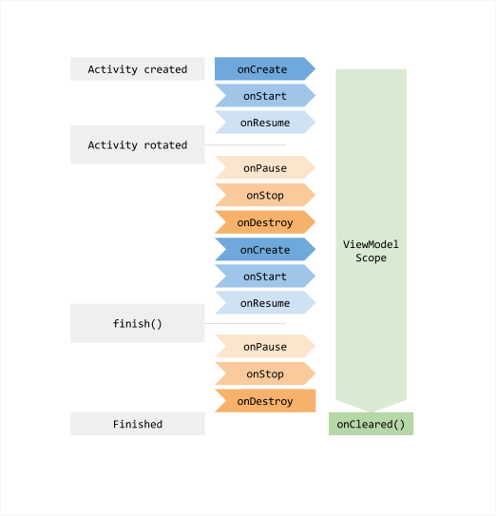
ViewModel - это класс, который отвечает за подготовку и управление данными для Activity или Fragment. Он также обрабатывает взаимодействие Activity / Fragment с остальной частью приложения (например, коммуникация с классами бизнес-логики).
Примечание : при смене ориентации экрана ViewModel не уничтожается.
Android Architecture Components. ViewModel Автор Юрий Петров vk.com/mobile_developing

Slide 16
Android Architecture Components Navigation
https://developer.android.com/guide/navigation

Slide 17
Компонент Navigation - позволяет пользователям перемещаться между различными частями контента в вашем приложении. Компонент Navigation помогает реализовать навигацию, от простых нажатий кнопок до более сложных шаблонов. Также обеспечивает согласованное и предсказуемое взаимодействие с пользователем.
Компонент Navigation состоит из трех ключевых частей:
Navigation graph : это XML ресурс, который содержит всю связанную с навигацией информацию в одном централизованном месте.
NavHost: пустой контейнер, для объектов навигации
NavController: объект, который управляет навигацией приложения в NavHost.
Android Architecture Components. Navigation Автор Юрий Петров vk.com/mobile_developing

